Slide 1




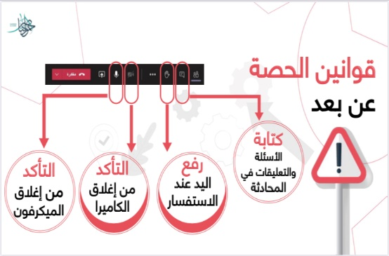


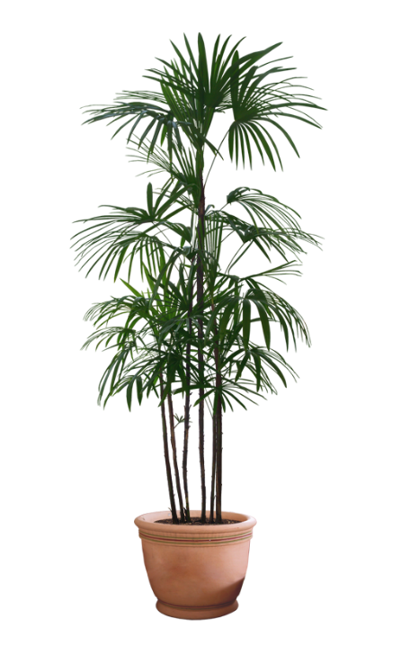
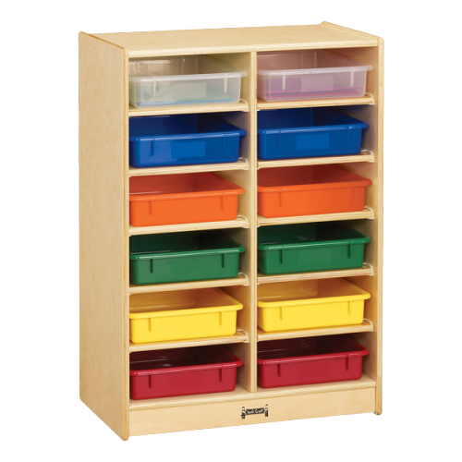
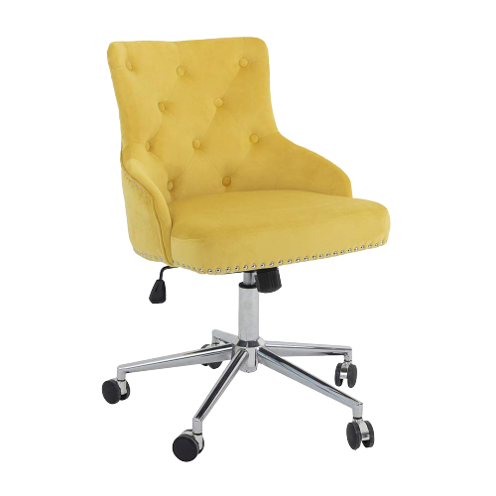



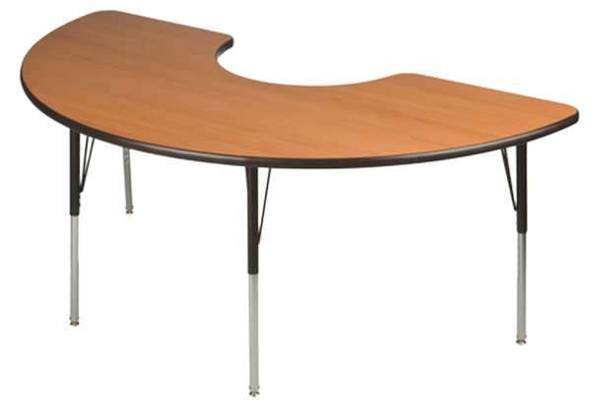
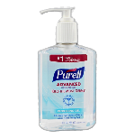
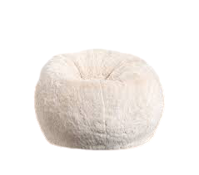

بسم الله الرحمن الرحيم
عدد الحضور
عدد الطالبات
اليوم: الأحد
موضوع الدرس:
عناصر الطقس
التاريخ: 1442/6/11
الحصة: الثالثة
عدد الغياب

Slide 2


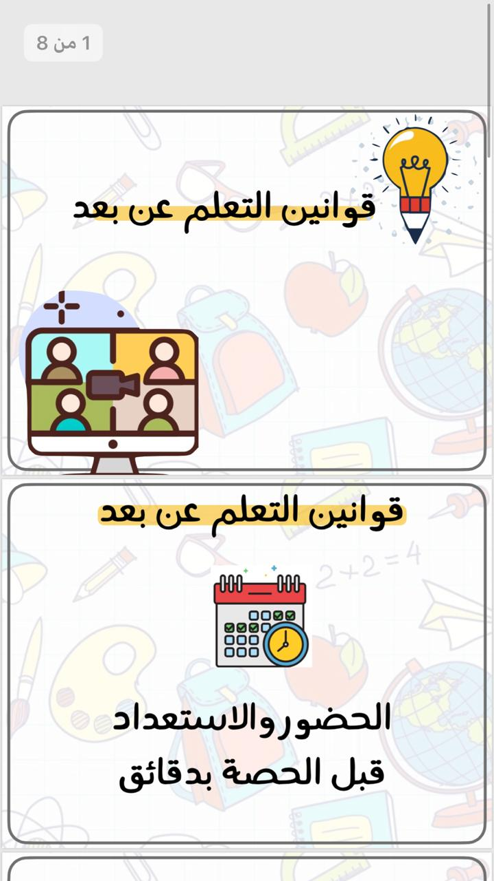

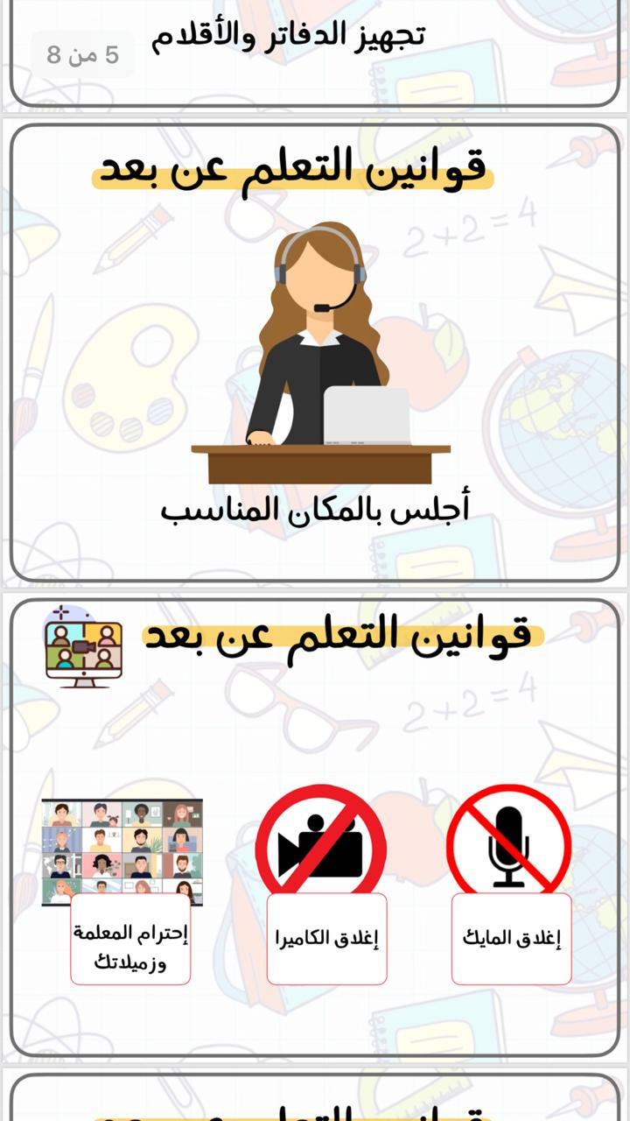
الواجب
التقويم
الشرح
التجربة
التهيئة
المفردات
الهدف

Slide 3
الواجب
التقويم
الشرح
التجربة
التهيئة
المفردات
الهدف
الأهداف :١- أن تقرأ الطالبة جمل الدرس قراءة سليمة.٢- أن تحكي الطالبة قصة الدرس.٣- أن تستخرج الطالبة من الدرس كلمات بها مهارات إملائية سبق دراستها.٤- أن تحرص الطالبة على مساعدة الفقراء والمحتاجين.
الأهداف :
١- أن تتعرف الطالبة على معنى الطقس.
٢- أن تعرف الطالبة ماهي عناصر الطقس.
٣- أن توضح الطالبة كيف تصف الطقس.

Slide 4
الواجب
التقويم
أتأكد
مثال
أستعد
المفردات
الهدف
المفردات
الطقس
درجة الحرارة
الهطول

Slide 5
الواجب
التقويم
الشرح
التجربة
التهيئة
المفردات
الهدف
التهيئة
ما الشيء الذي لا يمكنني أن أراه أو أتذوقه ولكن موجود حولي؟
الهواء

Slide 6
الواجب
التقويم
الشرح
التجربة
التهيئة
المفردات
الهدف
التجربة: كيف أثبت أن الهواء حولي.
نشاهد الفيديو معاً

Slide 7

التقويم
الشرح
التجربة
التهيئة
المفردات
الهدف

Slide 8
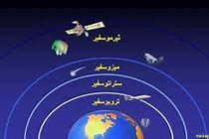
التجربة
المفردات
التقويم
الشرح
التهيئة
الهدف

Slide 9
التقويم
الشرح
التجربة
التهيئة
المفردات
الهدف
الغلاف الجوي هو :
غطاء من عدة طبقات من الغازات ودقائق الغبار يحيط بالأرض .

Slide 10
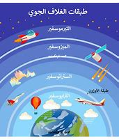
مثال
مراجعة المفردات
التقويم
أتأكد
أستعد
الهدف
استراتيجية قراءة الصور
من خلال الصورة التي أمامك ,في أي طبقة تحدث ظواهر الطقس؟

Slide 11
التقويم
الشرح
التجربة
التهيئة
المفردات
الهدف
مفهوم الطقس هو :
حالة الجو في مكان معين خلال يوم أو عدة أيام

Slide 12
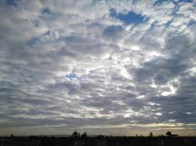
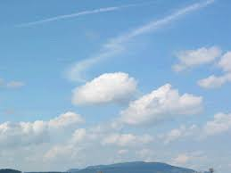
التقويم
الشرح
التجربة
التهيئة
المفردات
الهدف

Slide 13
التقويم
الشرح
التجربة
التهيئة
المفردات
الهدف
من خلال الصور نستنتج أن للغيوم أنواع وألوان مختلفة من خلالها نستطيع وصف الطقس ليوم الواحد.
وأيضاً نستطيع وصف الطقس من خلال عناصرها الرئيسية :

Slide 14
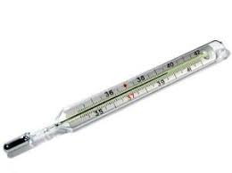
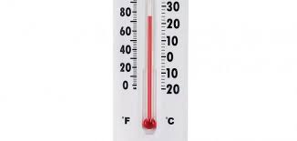
المفردات
الواجب
التقويم
الشرح
التجربة
التهيئة
الهدف
بماذا يقاس درجة الحرارة؟
1- درجة الحرارة :
ويقيس مدى سخونة الشيء من برودته.
الثرمومتر

Slide 15
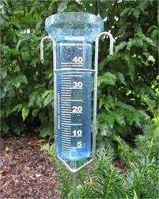
الواجب
التقويم
الشرح
التجربة
التهيئة
المفردات
الهدف
بماذا يقاس الهطول؟
2- الهطول : الماء المتساقط من الغلاف الجوي على الأرض.
يقاس بجهاز مقياس المطر

Slide 16
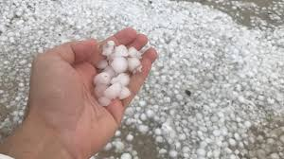
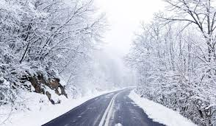
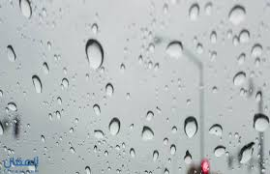
التقويم
الشرح
التجربة
التهيئة
المفردات
الهدف
ماهي أشكال الهطول؟
البرد
الثلج
المطر

Slide 17

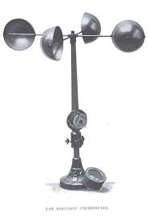
التقويم
الشرح
التجربة
التهيئة
المفردات
الهدف
بماذا يقاس الرياح؟
3- الرياح: هو الهواء المتحرك الذي أحس بدفعه احياناً
اتجاه
سرعة
الانيمومتر

Slide 18
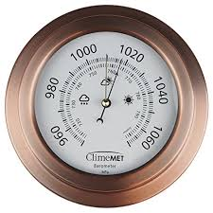
الواجب
التقويم
الشرح
التجربة
التهيئة
المفردات
الهدف
بماذا يقاس الضغط الجوي؟
4- الضغط الجوي: وزن الهواء الذي يضغط على الأشياء.
البارومتر

Slide 19
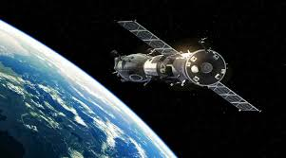
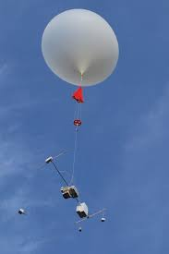
الواجب
التقويم
الشرح
التجربة
التهيئة
المفردات
الهدف
كيف أتوقع حالة الطقس:
ويساعد معرفة حالة الطقس المزارع والطيار والناس .

Slide 20
الواجب
التقويم
الشرح
التجربة
التهيئة
المفردات
الهدف
التقييم الختامي:
استراتيجية التعلم بالعب:
لعبة سلطع برجر

Slide 21
الواجب
التقويم
الشرح
التجربة
التهيئة
المفردات
الهدف
الواجب: من الملزمة ص 5 من كتاب الطالبة ص19 س5,4,1 عمل مطوية الدرس ص19 + مذاكرة الدرس من الملزمة.

Slide 22
مثال
مراجعة المفردات
التقويم
أتأكد
أستعد
الهدف

Slide 23
مثال
مراجعة المفردات
التقويم
أتأكد
أستعد
الهدف

Slide 24
مثال
مراجعة المفردات
التقويم
أتأكد
أستعد
الهدف

Slide 25
مثال
مراجعة المفردات
التقويم
أتأكد
أستعد
الهدف

Slide 26
مثال
مراجعة المفردات
التقويم
أتأكد
أستعد
الهدف

Slide 27
مثال
مراجعة المفردات
التقويم
أتأكد
أستعد
الهدف

Slide 28
مثال
مراجعة المفردات
التقويم
أتأكد
أستعد
الهدف

Slide 29
مثال
مراجعة المفردات
التقويم
أتأكد
أستعد
الهدف

Slide 30
مثال
مراجعة المفردات
التقويم
أتأكد
أستعد
الهدف

Slide 31
مثال
مراجعة المفردات
التقويم
أتأكد
أستعد
الهدف

Slide 32
مثال
مراجعة المفردات
التقويم
أتأكد
أستعد
الهدف
معلمة المادة
أمل الهاشمي

